Slide 1




Slide 2
3 信息系统的开发过程

Slide 3
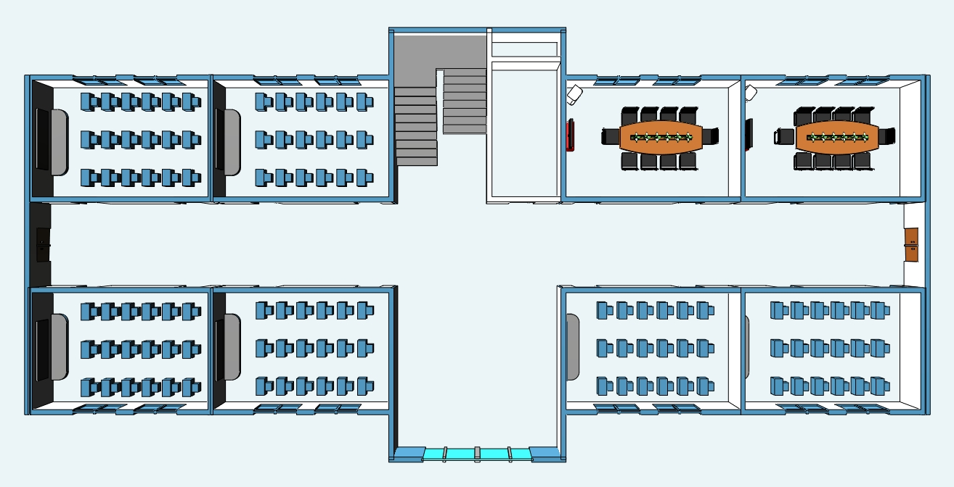
项目环境
搭建数字监控系统探究信息系统的开发过程
Notes:
项目介绍：学校教学楼安全监控需要升级改造，把原有的模拟监控系统改造为智能数字网络监控系统，本次实验我们以教学楼一层的监控系统改造为例。学校把一层两个教室改造成了小型会议室，方便各年级开年级组会来用，偶尔会有视频会议需求。

Slide 4
项目环境
5000mm
楼梯
监
控
室
教室
教室
会议室1
会议室2
1
2
2000mm
教室
教室
教室
教室
3
4

Slide 5
项目要求
1. 改造模拟监控为数字网络监控系统。
2. 给两个小型会议室安装安全监控，同时能够满足偶尔召开视频会议的需求。
3. 尽量减少施工费用与成本。
4. 教学楼一层改造资金预算2 500元。

Slide 6
项目流程
交流
沟通
用户组
确定项目需求
设计组
项目方案设计
设计组
撰写设计方案
工程组
项目实施
介绍项目背景
介绍项目目标
确定负责人
确定项目资金
项目环境介绍
了解项目需要
确定项目目标
确定负责人
确定项目资金
勘察现场环境
确定监控区域
撰写设计方案
完成设备选型与采购
与用户组沟通设计方案
完善设计方案
按照施工方案实施
填写施工表单
按要求完成安装与调试
用户组
项目运维
所有组
项目验收
制定使用规则
制定运维制度
安排运维负责人
向用户交接资料
用户组验收测试
工程组培训用户使用
培训用户运维

Slide 7
活动
项目准备：
组建用户团队、设计团队和工程团队，进行成员分工，学习项目手册，开展头脑风暴，对即将搭建的监控系统进行需求分析和可行性分析。

Slide 8
活动
团队之间充分沟通：
各个小组围绕自己的主题任务进行学习与讨论，归纳要点并记录，形成小组学习成果。设计团队确定用户需求，进行系统设计。工程团队自学项目手册，补充知识。

Slide 9
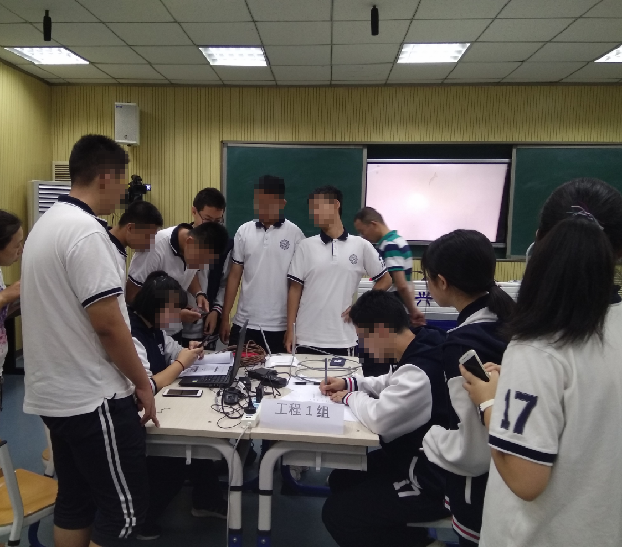
活动
团队之间充分沟通：

Slide 10
活动
填写项目手册：
各个小组围绕自己的主题任务进行学习与讨论、归纳要点并记录，形成小组学习成果。

Slide 11
活动
施工设计：
工程团队根据用户需求和设计，进行系统施工；两组工程团队分别搭建有线和无线监控系统；用户团队和设计团队负责全程监理。

Slide 12
活动
设备调试：
工程团队不断调试设备以满足用户需求。

Slide 13
活动
系统维护：
团队之间沟通系统维护事宜。

Slide 14
活动
信息系统工作过程：
根据刚刚搭建的小型监控系统，总结归纳监控系统的基本组成和工作过程。
小组进行讨论分析，展示自己分析的结果。

Slide 15
活动
信息系统工作过程：
监控前端
储存控制
画面
网络
云服务
数字摄像头
红外探头
监听盒
解码服务器
储存服务器
智能分析服务器
内部线路
声音
路由器
客户端

Slide 16
活动
信息系统工作过程：
反馈
输入
处理
输出

Slide 17
活动
小组展示交流评价：
各小组展示成果，自评互评，教师点评总结。

Slide 18
谢谢观看
Thanks for watching

